Slide 1
CESAR
(As bases da civilização atual)

Slide 2
Cesar - características
    Largura de dados e endereços de 16 bits
    Dados representados em complemento de dois
    8 registradores de uso geral de 16 bits (R0-R7)
    1 registrador de estado com 4 códigos de condição: negativo (N), zero (Z), carry (C) e overflow (V)
    8 modos de endereçamento
    instruções com 2, 1 e zero operandos
    suporte para pilha (stack)

Slide 3
Registradores
    8 registradores (R0-R7)
    R7 = program counter (PC)
    R6 = stack pointer (SP)
    três bits para seleção de registrador
    R7 e R6 tem funções específicas,
    mas também são de uso geral

Slide 4
Modos de endereçamento
    000 = registrador
    001 = registrador pós-incrementado
    010 = registrador pré-decrementado
    011 = indexado
    100 = registrador indireto
    101 = pós-incrementado indireto
    110 = pré-decrementado indireto
    111 = indexado indireto

Slide 5
Endereçamento de memória
    Arquitetura de 16 bits
    Memória organizada em bytes (8 bits)
    Big endian - byte mais significativo armazenado no endereço menor (PDP, Motorola, Cesar)
    Little endian - byte menos significativo armazenado no endereço menor (Intel)
    Exemplo:
    mem(128) = 0
    mem(129) = 1
    mem(130) = 2
    Cesar - sem restrições no endereçamento
    (par ou ímpar)

Slide 6
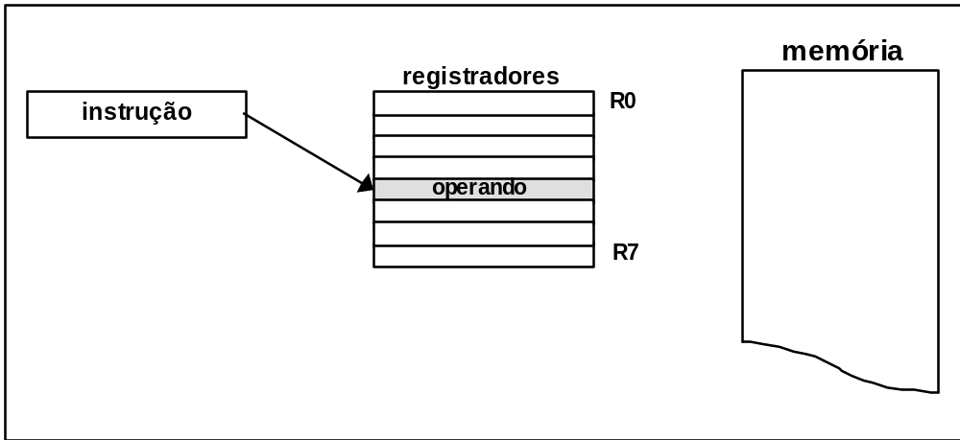
Modo Registrador
MOV R0, R1 R1 ← R0

Slide 7
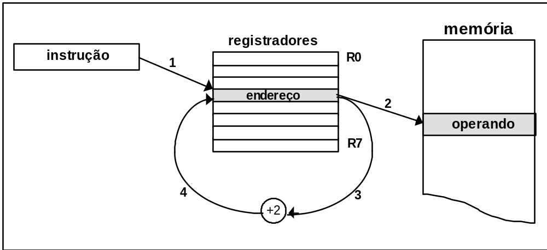
Pós-incrementado
MOV R0, (R1)+ Mem(R1) ← R0; R1← R1 + 2

Slide 8

Pré-decrementado
MOV R0, -(R1) R1← R1 - 2 ;Mem(R1) ← R0

Slide 9
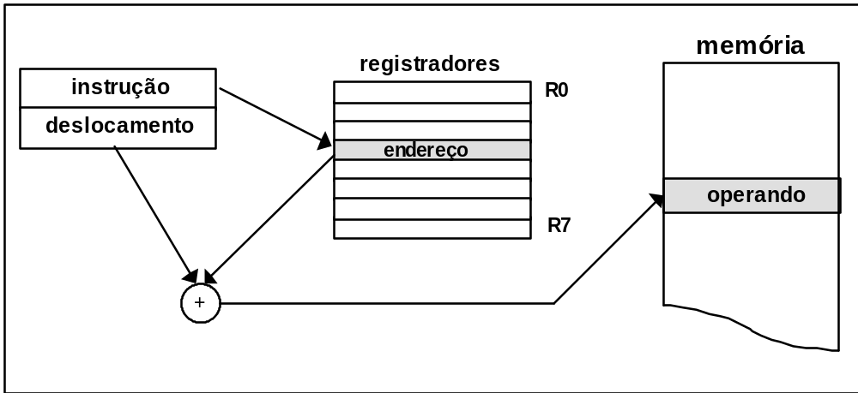
Indexado
MOV R0, ddd(R1) Mem(R1+ddd) ← R0

Slide 10
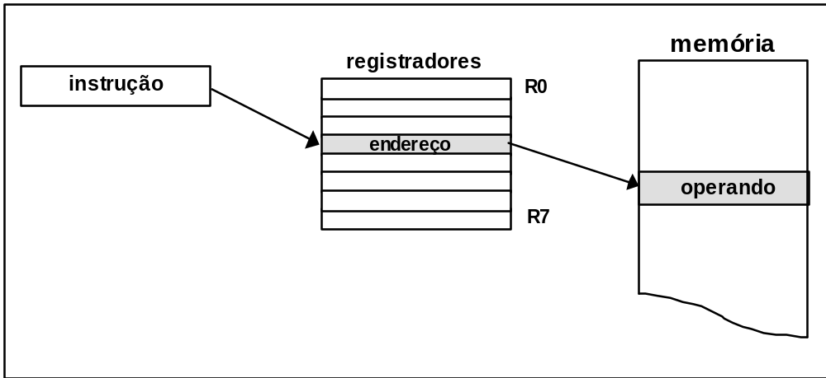
Registrador indireto
MOV R0, (R1) Mem(R1) ← R0

Slide 11
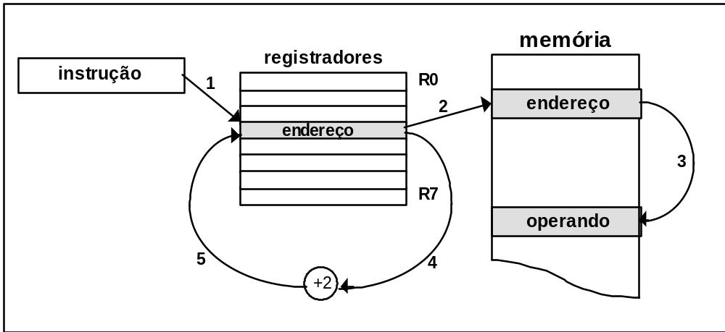
Pós-incrementado indireto
MOV R0, ((R1)+) Mem(Mem(R1)) ← R0; R1← R1 + 2

Slide 12

Pré-decrementado indireto
MOV R0, (-(R1)) R1← R1 - 2 ;Mem(Mem(R1)) ← R0

Slide 13
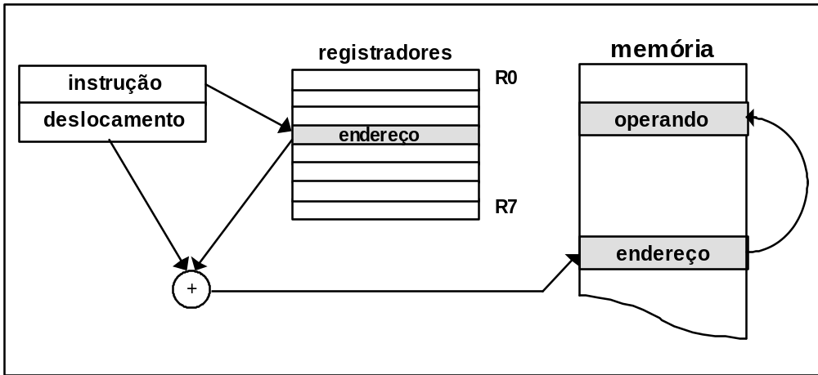
Indexado indireto
MOV R0, (ddd(R1)) Mem(Mem(R1+ddd)) ← R0

Slide 14
Exemplos
Modo registrador
CLR R0 R0 ← 0
Modo registrador indireto
CLR (R0) Mem(R0) ← 0
Modo indexado
CLR ddd(R0) Mem(R0+ddd) ← 0;
Modo pós-incrementado
CLR (R0)+ Mem(R0) ← 0 ; R0← R0 + 2
Modo pré-decrementado
CLR -(R0) R0← R0 - 2 ; Mem(R0) ← 0
Modo indexado indireto
CLR (ddd(R0)) Mem(Mem(R0+ddd)) ← 0
Modo pós-incrementado indireto
CLR ((R0)+) Mem(Mem(R0)) ← 0; R0← R0 + 2
Modo pré-decrementado indireto
CLR (-(R0)) R0← R0 - 2 ; Mem(Mem(R0)) ← 0

Slide 15
Endereçamento com PC (R7)
MOV R0, R7 R7 ← R0
MOV R7, R0 R0 ← R7
MOV R0, (R7)+ Mem(R7) ← R0; R7← R7 + 2
MOV (R7)+, R0 R0 ← Mem(R7) ; R7← R7 + 2
MOV R0, -(R7) R7← R7 - 2 ;Mem(R7) ← R0
MOV -(R7), R0 R7← R7 - 2 ;R0 ← Mem(R7)
MOV R0, ddd(R7) Mem(R7+ddd) ← R0
MOV ddd(R7), R0 R0 ← Mem(R7+ddd)
MOV R0, (R7) Mem(R7) ← R0
MOV (R7), R0 R0 ← Mem(R7)
MOV R0, ((R7)+) Mem(Mem(R7)) ← R0; R7← R7 + 2
MOV ((R7)+), R0 R0 ← Mem(Mem(R7)); R7← R7 + 2
MOV R0, (-(R7)) R7← R7 - 2 ;Mem(Mem(R7)) ← R0
MOV (-(R7)), R0 R7← R7 - 2 ; R0 ← Mem(Mem(R7))
MOV R0, (ddd(R7)) Mem(Mem(R7+ddd)) ← R0
MOV (ddd(R7)), R0 R0 ← Mem(Mem(R7+ddd))

Slide 16
Endereçamento com PC (R7)
MOV R0, R7 R7 ← R0
MOV R7, R0 R0 ← R7
MOV R0, (R7)+ Mem(R7) ← R0; R7← R7 + 2
MOV (R7)+, R0 R0 ← Mem(R7) ; R7← R7 + 2
MOV R0, -(R7) R7← R7 - 2 ;Mem(R7) ← R0
MOV -(R7), R0 R7← R7 - 2 ;R0 ← Mem(R7)
MOV R0, ddd(R7) Mem(R7+ddd) ← R0
MOV ddd(R7), R0 R0 ← Mem(R7+ddd)
MOV R0, (R7) Mem(R7) ← R0
MOV (R7), R0 R0 ← Mem(R7)
MOV R0, ((R7)+) Mem(Mem(R7)) ← R0; R7← R7 + 2
MOV ((R7)+), R0 R0 ← Mem(Mem(R7)); R7← R7 + 2
MOV R0, (-(R7)) R7← R7 - 2 ;Mem(Mem(R7)) ← R0
MOV (-(R7)), R0 R7← R7 - 2 ; R0 ← Mem(Mem(R7))
MOV R0, (ddd(R7)) Mem(Mem(R7+ddd)) ← R0
MOV (ddd(R7)), R0 R0 ← Mem(Mem(R7+ddd))
Útil Cuidado ! Não usar !!

Slide 17
Pilha
    Cresce dos endereços superiores para os inferiores
    Ponteiro da pilha aponta para o dado no topo da pilha
    Colocação de um dado na pilha (push)
    SP ← SP - 2
    Mem(SP) ← dado
    Retirada de um dado da pilha (pop)
    dado ← Mem(SP)
    SP ← SP + 2

Slide 18
Pilha
    Cresce dos endereços superiores para os inferiores
    Ponteiro da pilha aponta para o dado no topo da pilha
    Colocação de um dado na pilha (push)
    SP ← SP - 2
    Mem(SP) ← dado
    MOV origem,-(R6)
    Retirada de um dado da pilha (pop)
    dado ← Mem(SP)
    SP ← SP + 2
    MOV (R6)+,destino

Slide 19
Endereçamento com SP (R6)
MOV R0, R6 R6 ← R0
MOV R0, (R6)+ Mem(R6) ← R0; R6← R6 + 2
MOV R0, -(R6) R6← R6 - 2 ;Mem(R6) ← R0
MOV R0, ddd(R6) Mem(R6+ddd) ← R0
MOV R0, (R6) Mem(R6) ← R0
MOV R0, ((R6)+) Mem(Mem(R6)) ← R0; R6← R6 + 2
MOV R0, (-(R6)) R6← R6 - 2 ;Mem(Mem(R6)) ← R0
MOV R0, (ddd(R6)) Mem(Mem(R6+ddd)) ← R0
MOV (R6)+, R0 R0 ← Mem(R6) ; R6← R6 + 2
MOV -(R6), R0 R6← R6 - 2 ;R0 ← Mem(R6)
MOV (R6), R0 R0 ← Mem(R6)

Slide 20
Endereçamento com SP (R6)
MOV R0, R6 R6 ← R0
MOV R0, (R6)+ Mem(R6) ← R0; R6← R6 + 2
MOV R0, -(R6) R6← R6 - 2 ;Mem(R6) ← R0 ; (PUSH)
MOV R0, ddd(R6) Mem(R6+ddd) ← R0
MOV R0, (R6) Mem(R6) ← R0
MOV R0, ((R6)+) Mem(Mem(R6)) ← R0; R6← R6 + 2
MOV R0, (-(R6)) R6← R6 - 2 ;Mem(Mem(R6)) ← R0
MOV R0, (ddd(R6)) Mem(Mem(R6+ddd)) ← R0
MOV (R6)+, R0 R0 ← Mem(R6) ; R6← R6 + 2 ; (POP)
MOV -(R6), R0 R6← R6 - 2 ;R0 ← Mem(R6)
MOV (R6), R0 R0 ← Mem(R6) ; (COPIAR SEM REMOVER)
Útil Cuidado ! Não usar !!

Slide 21
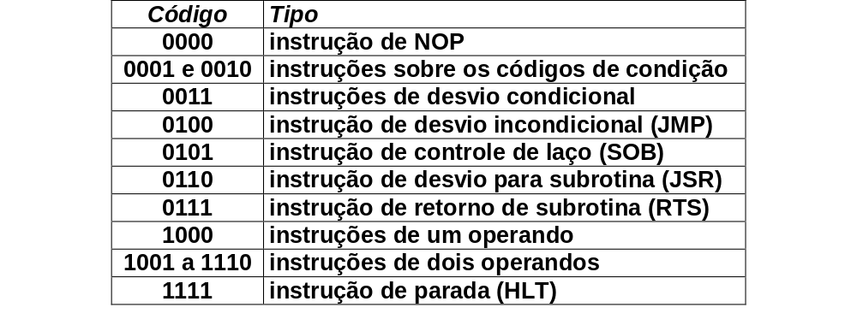
Identificação da instrução: 4 bits mais significativos

Slide 22

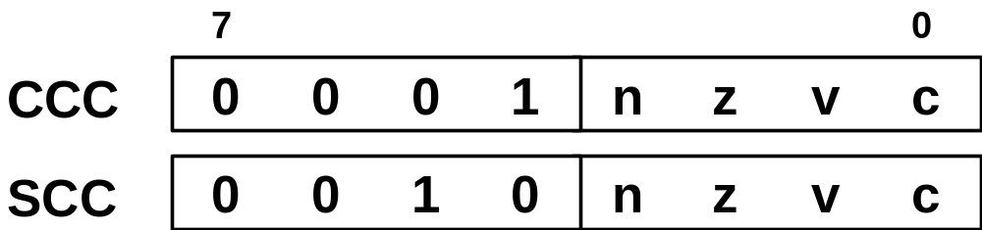
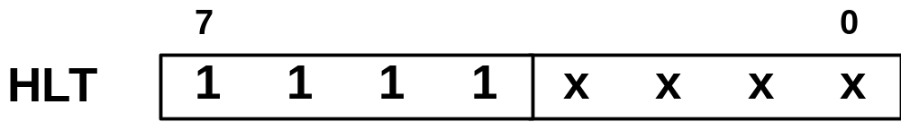

Slide 23
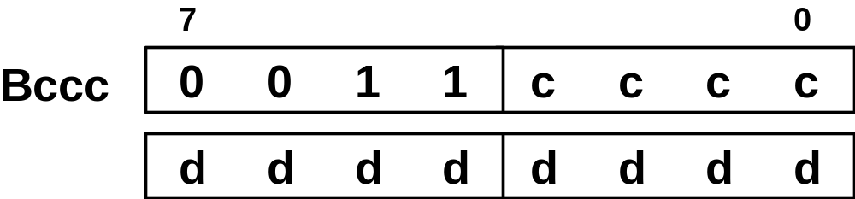
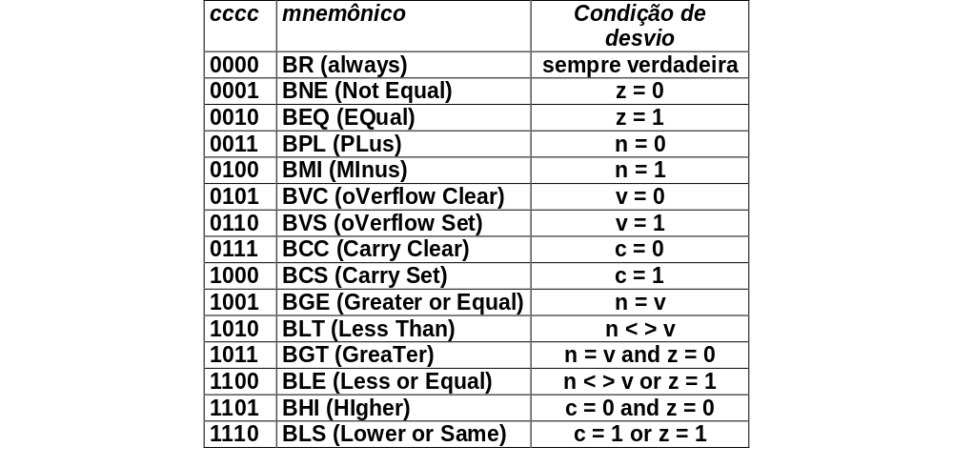

Slide 24
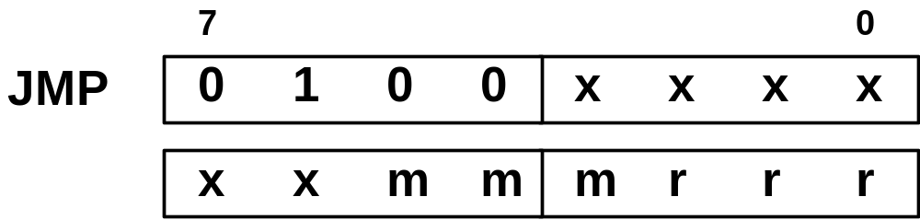
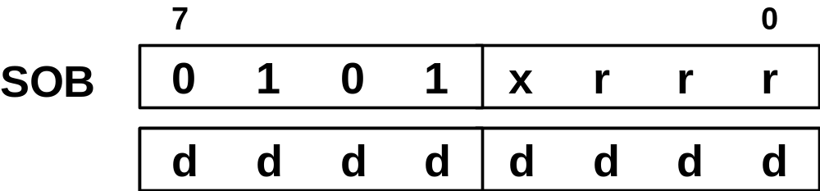
PC ← endereço de desvio (modo 0 = NOP)
r ← r - 1; if r<>0 then PC ← PC - d

Slide 25
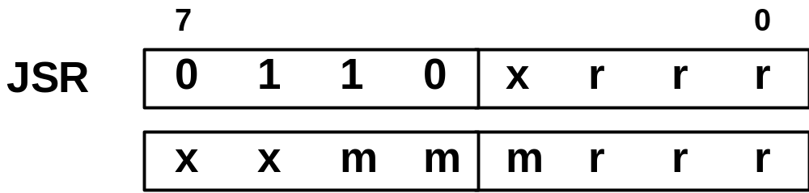
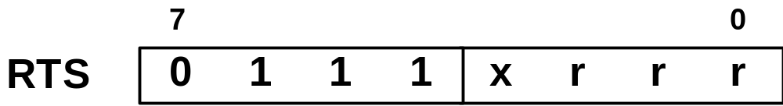
temp ← endereço de desvio (modo 0 = NOP)
pilha ← registrador r
registrador r ← PC
PC ← temp
PC ← registrador r
registrador r ← pilha

Slide 26
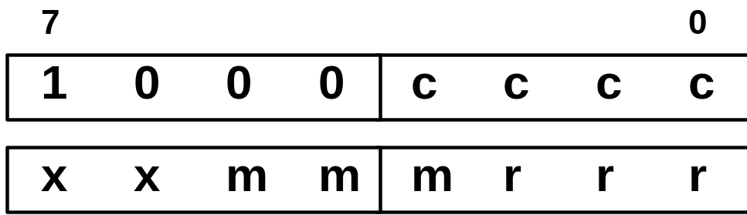
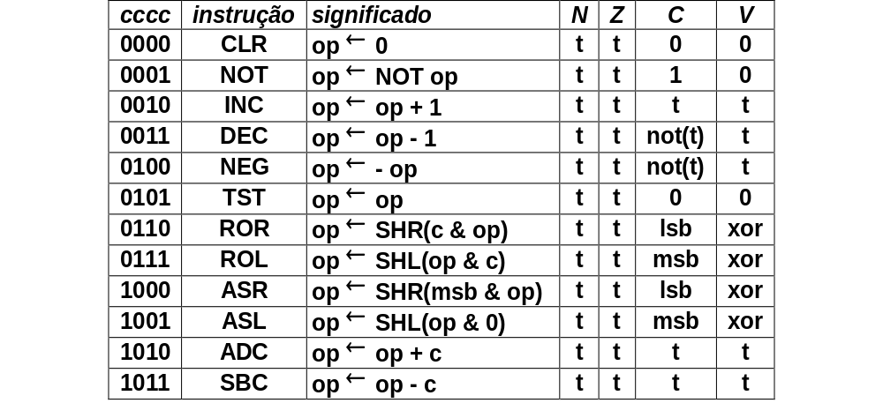
Obs: após uma subtração, C = 1 indica BORROW !

Slide 27
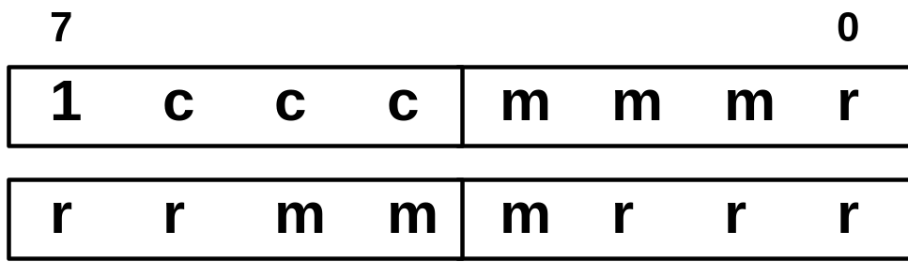
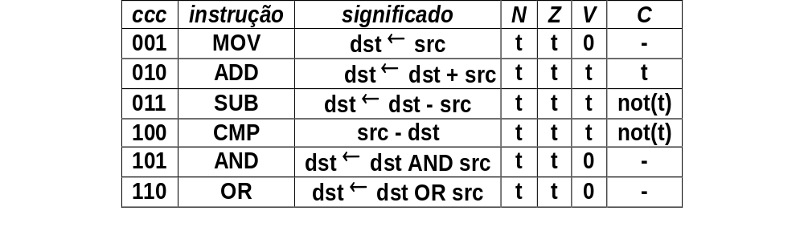
Primeiro operando = origem
Segundo operando = destino
Obs: após uma subtração, C = 1 indica BORROW !

Slide 28
Exemplos de somas - codificar
R1 = R1 +R2
R1 = R1 + MEM(2000)
MEM(3000) = MEM(3000) + r2
MEM(3000) = MEM(3000) + MEM(2000)
R1 = R1 + 5
MEM(1300) = MEM(1300) + 300
ADD R2,R1
ADD 2000,R1
ADD R2,3000
ADD 2000,3000
ADD #5,R1
ADD #300,1300

Slide 29
Exemplos de somas - codificar
R1 = R1 + Topo da pilha, sem retirar da pilha
R1 = R1 + Topo da pilha, retirando da pilha
Somar as duas palavras do topo da pilha, e devolver o resultado para o topo da pilha
ADD (R6),R1
ADD (R6)+,R1
ADD (R6)+,(R6)

Slide 30
Entrada e Saída
visor alfanumérico de 36 posições, que permite visualizar letras (maiúsculas e minúsculas), dígitos (0 a 9) e caracteres especiais do conjunto ASCII padrão americano (códigos ASCII 0 a 127).
teclado que permite ler um caractere (ASCII) e testar se uma tecla foi pressionada.

Slide 31
Entrada e Saída
E/S mapeada na memória.
os últimos 38 endereços de memória (65498 a 65535) são mapeados para os dois periféricos.
transferências para esta área são sempre de 1 byte - somente os 8 bits menos significativos do operando são transferidos.

Slide 32
Visor
Mapeado para os endereços 65500 a 65535 da memória
Somente caracteres representáveis do conjunto ASCII padrão americano são visíveis (32₁₀ ≤ código ASCII ≤ 126₁₀ - ver Tabela 8.12)
Todos os demais caracteres são mostrados como um espaço em branco

Slide 33
Teclado
A interface com o teclado é mapeada para dois bytes da memória
O byte 65499 contém o último caractere digitado (“buffer”)
O byte 65498 indica o estado do teclado
  Valor 128 (80H) : foi digitado um caractere
  Valor 0: nenhuma tecla foi pressionada

Slide 34
Uso do teclado
Esperar até que o endereço 65498 contenha 128
Ler do endereço 65499 o código ASCII digitado
Após, o endereço 65498 deve ser zerado
Isto indica que outro caractere pode ser recebido do teclado
Enquanto o endereço 65498 não for zerado, todas as teclas pressionadas são ignoradas

Slide 35
Exemplo de E/S
Rotina para ler um caractere
  CLR 65498
  TST 65498
  BEQ -6 ; (250)
Alternativa mais eficiente - para digitadores profissionais ;-)
  MOV #65498, R3
  CLR (R3)
  TST (R3)
  BEQ -4

Slide 36
Exemplo de E/S
Leitura de caractere com eco (exibição no visor)
  MOV #65498, R3
  CLR (R3)
  TST (R3)
  BEQ -4 ; (252)
  MOV 65499, 65500
  BR -14 ; (242)

Slide 37
Exemplo de E/S
Leitura de caractere com eco e fila (exibição em posições consecutivas do visor)
  MOV #65498, R3
  MOV #65500, R1
  CLR (R3)
  TST (R3)
  BEQ -4 ; (252)
  MOV 65499, (R1)
  INC R1
  BR -14 ; (242)

Slide 38
Exemplo de E/S
Resolvendo o problema de “estouro” do visor
  MOV #65498, R3
  MOV #65500, R1
  CLR (R3)
  TST (R3)
  BEQ -4 ; (252)
  MOV 65499, (R1)
  INC R1
  BEQ -18 ; (238)
  BR -16 ; (240)

Slide 39
Subrotina - caso 1
Três parâmetros, por valor
  100 JSR R5, 1000 1000 MOV (R5)+,R1
  104 param1 1002 MOV (R5)+,R2
  106 param2 1004 MOV (R5)+,R3
  108 param3 1006 ….
  110 <próx.instr.> …..
  1100 RTS R5

Slide 40
Subrotina - caso 2
Três parâmetros, último por nome (endereço)
  100 JSR R5, 1000 1000 MOV (R5)+,R1
  104 param1 1002 MOV (R5)+,R2
  106 param2 1004 MOV ((R5)+),R3
  108 end.param3 1006 ….
  110 <próx.instr.> …..
  1100 RTS R5

Slide 41
Subrotina - caso 3
Dois parâmetros e um resultado
  100 JSR R5, 1000 1000 MOV (R5)+,R1
  104 param1 1002 MOV (R5)+,R2
  106 param2 1004 MOV (R5)+,R4
  108 end.resultado 1006 ….
  110 <próx.instr.> …..
  1096 MOV resul,(R4)
  1100 RTS R5

Slide 42
Subrotina - parâmetros na pilha
Três parâmetros
  100 MOV param1, -(R6)
  102 MOV param2, -(R6)
  104 MOV param3, -(R6)
  106 JSR R7, 1000
  110 <próx.instr.>
Como obter os parâmetros e deixar a pilha em ordem ?

Slide 43
Subrotina - parâmetros na pilha
Como deixar a pilha em ordem ?
Não mexer na pilha !
  100 MOV param1, -(R6)
  102 MOV param2, -(R6)
  104 MOV param3, -(R6)
  106 JSR R7, 1000
  110 ADD #6, R6 ; 6 bytes = 3 parâmetros
  114 <próx.instr.>

Slide 44
Subrotina - parâmetros na pilha
Como obter os parâmetros ?
Modo indexado !
  100 MOV param1, -(R6) 1000 MOV 6(R6),R1
  102 MOV param2, -(R6) 1002 MOV 4(R6),R2
  104 MOV param3, -(R6) 1004 MOV 2(R6),R3
  106 JSR R7, 1000 1006 ….
  110 ADD #6, R6 …..
  114 <próx.instr.> 1100 RTS R7

Slide 45
Subrotina - parâmetros na pilha
Como obter os parâmetros ?
  100 MOV R6,R5 1000 MOV -2(R5),R1
  102 MOV param1, -(R6) 1002 MOV -4(R5),R2
  104 MOV param2, -(R6) 1004 MOV -6(R5),R3
  106 MOV param3, -(R6) 1006 ….
  108 JSR R7, 1000 …..
  112 ADD #6, R6 1100 RTS R7
  116 <próx.instr.>

Slide 46
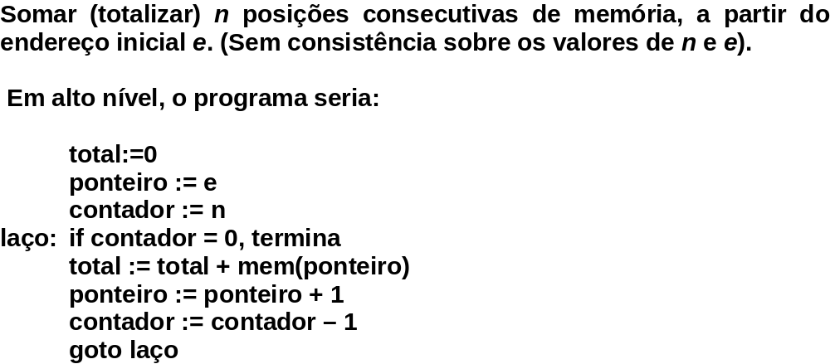
Programa Exemplo

Slide 47
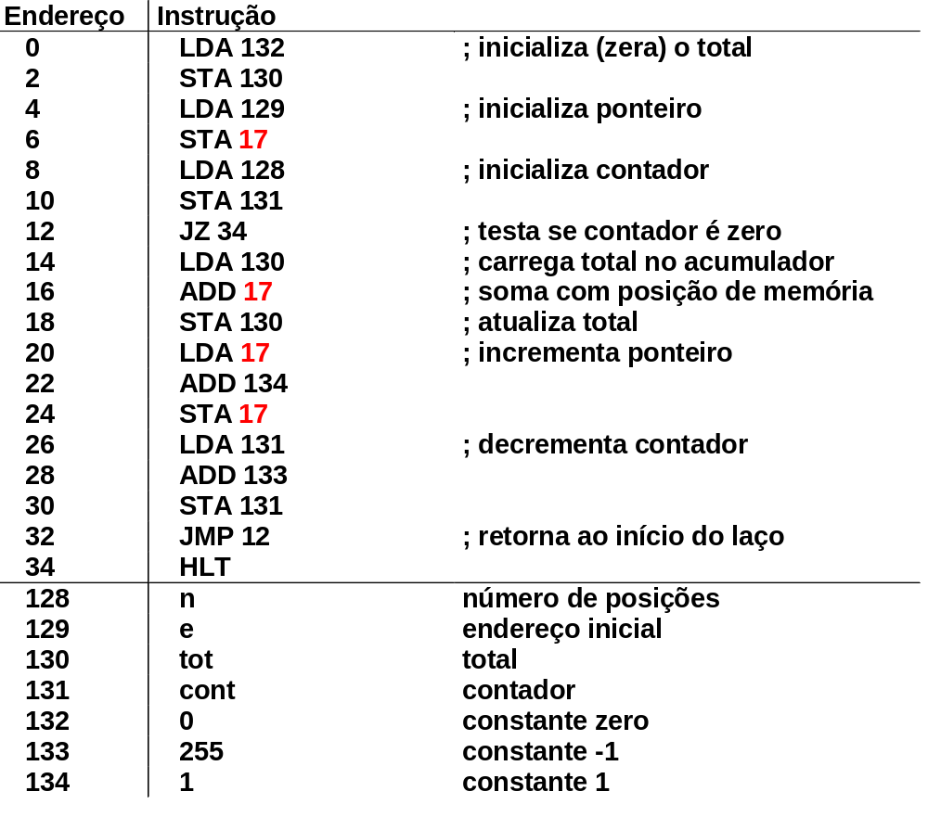
Neander

Slide 48
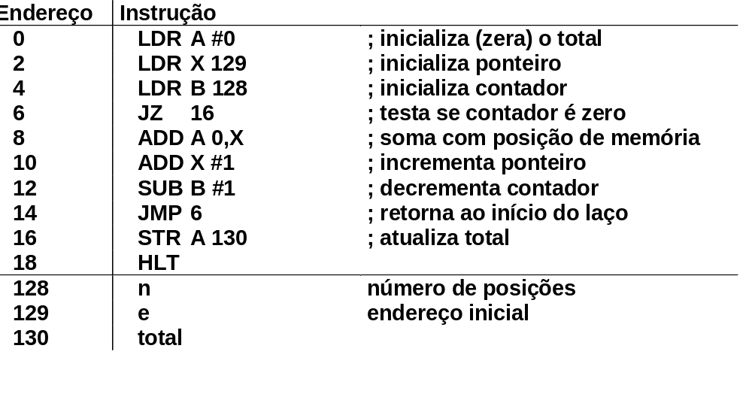
Implementação Ramses

Slide 49
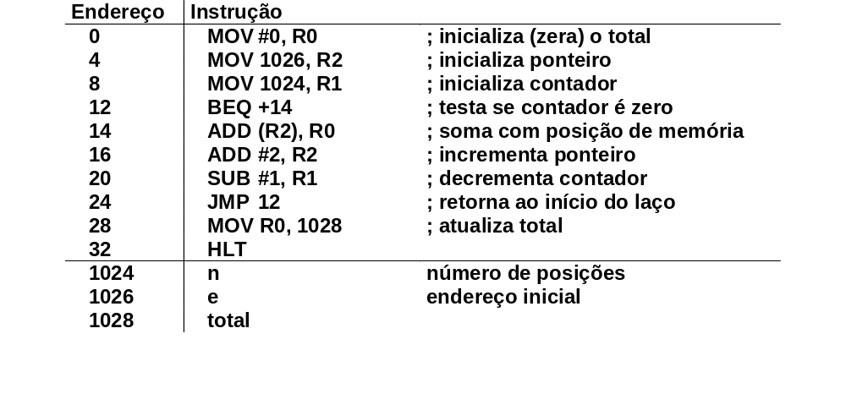
Implementação Cesar
Tradução literal de cada instrução

Slide 50
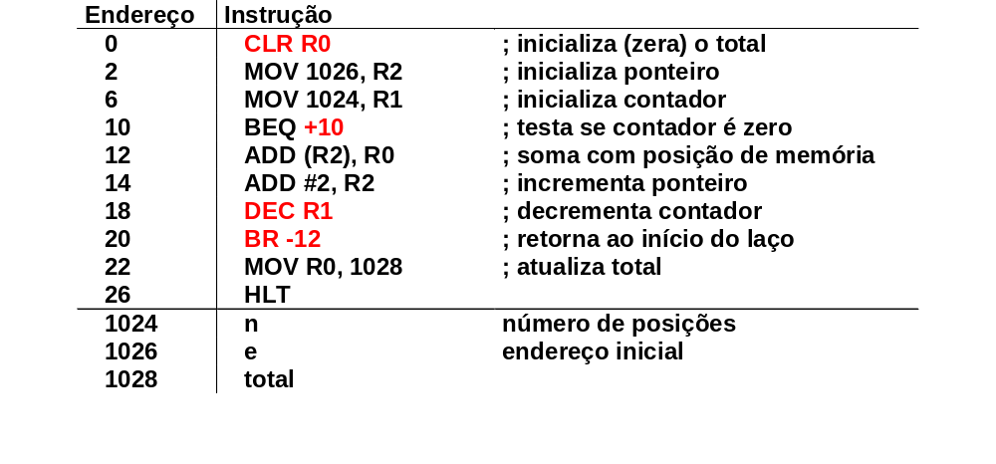
Implementação Cesar
Usando instruções específicas do Cesar

Slide 51
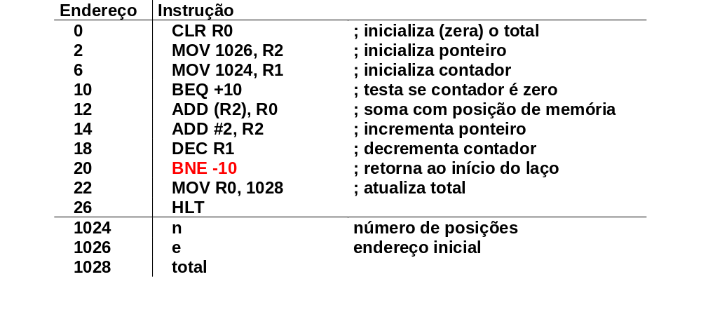
Implementação Cesar
Usando instruções específicas do Cesar

Slide 52
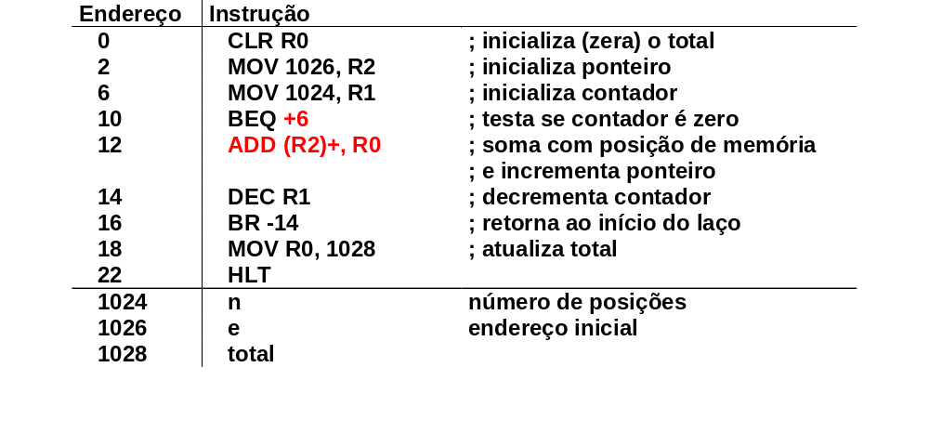
Implementação Cesar
Usando endereçamento pós incrementado

Slide 53
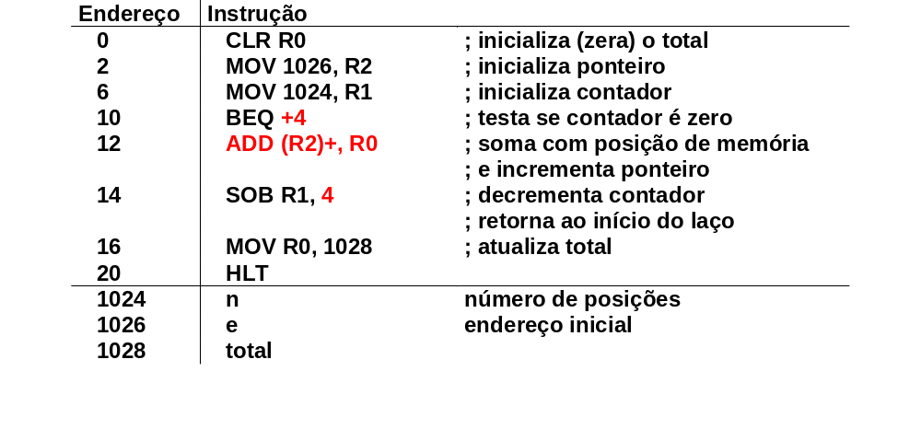
Implementação Cesar
Usando instrução SOB

Slide 54
Soma de variáveis de 32 bits
MOV 1026, R0 ; Bits menos significativos da primeira variável
ADD 1030, R0 ; Soma com bits menos significativos da segunda variável
MOV R0, 1034 ; Salva resultado da soma (nos bits menos significativos )
MOV #0, R0 ; Zera o registrador R0 (prepara para receber o carry)
ADC R0 ; Soma o carry da soma anterior
ADD 1024, R0 ; Soma com bits mais significativos da primeira variável
ADD 1028, R0 ; Soma com bits mais significativos da segunda variável
MOV R0, 1032 ; Salva o resultado (bits mais significativos)
HLT

Slide 55
carga REM
R
read
E
MEM
write
M
Reg. Gerais
write reg
e
read reg
RDM
carga RDM
Temporário
sel reg
s1
Raux
carga Raux
carga RI
X
Y
RI
carry in
UAL
DECOD.
V
N
C
Z
carga
liga
desliga
Unidade de Controle
V N C Z
Sinais de Controle para a UCP

Slide 56
Movimento de blocos de n posições: faça um programa para mover (sem zerar a origem) um número qualquer de posições consecutivas na memória. O número de posições é determinado pelo conteúdo da posição 1024 de memória, a posição inicial do bloco de memória a ser movido é dada pelo conteúdo da posição 1026 de memória e o endereço inicial do bloco de destino é dado pela posição 1028.
      posição 1024: número de posições
      posição 1026: posição inicial da origem
      posição 1028: posição inicial do destino

Slide 57
MOV 1024, R0 ; Tamanho do bloco (em palavras)
MOV 1026, R1 ; Endereço inicial da origem
MOV 1028, R2 ; Endereço inicial do destino
CMP R2, R1 ; Compara endereço de destino com o de origem
BGT 5 ; Desvia de end.destino > end.origem
MOV (R1)+, (R2)+ ; Move uma palavra no sentido crescente
SOB R0, 4 ; Laço para mover toda a área
HLT ; Fim do programa
ASL R0 ; Multiplica tamanho por dois (obtém tamanho em bytes)
ADD R0, R1 ; Endereço final da origem (+ 2 bytes)
ADD R0, R2 ; Endereço final do destino (+ 2 bytes)
MOV 1024, R0 ; Restaura tamanho para palavras
MOV -(R1), -(R2) ; Move uma palavra, no sentido decrescente
SOB R0, 4 ; Laço para mover toda a área
HLT

Slide 58
Pesquisa em vetores: faça um programa para determinar o maior valor armazenado em um vetor (array). O tamanho do vetor é determinado pelo conteúdo da posição 1024 de memória e a posição inicial do vetor é dada pelo conteúdo da posição 1026. O maior valor encontrado deve ser colocado na posição 1028, e a posição relativa desse valor no vetor (1º, 2º, ..., n-ésimo) na posição 1030.
      posição 1024: número de posições (tamanho do vetor)
      posição 1026: posição inicial do vetor
      posição 1028: resultado: maior valor encontrado
      posição 1030: resultado: posição relativa do maior valor

Slide 59
MOV 1024, R0 ; Tamanho do vetor (em palavras)
MOV 1026, R1 ; Endereço inicial do vetor
MOV (R1)+, R2 ; Inicializa o primeiro elemento como sendo o maior
MOV R0, R3 ; Inicializa R3 com o índice (“tamanho”) do maior elemento
DEC R0 ; Inicializa contador (tamanho – 1)
CMP (R1), R2 ; Compara um elemento com o maior atual
BLE 4 ; Desvia se for menor ou igual
MOV (R1), R2 ; Se for maior, atualiza R2
MOV R0, R3 ; Salva índice do novo maior valor (“contador atual”)
ADD #2, R1 ; Em qualquer caso, incrementa ponteiro
SOB R0, 14 ; Controle do laço
MOV R2, 1028 ; Fornece maior valor encontrado
MOV 1024, R4 ; Calcula índice do maior valor
SUB R3, R4 ; índice = tamanho – contador + 1
INC R4 ; índice = mem(1024) – R3 + 1
MOV R4, 1030 ; Fornece o índice do maior valor
HLT

Slide 60
    Alteração de bits: escreva um programa que zere (clear) ou ligue (set) um bit qualquer de uma palavra qualquer da memória, conforme indicado por um parâmetro na memória.
      posição 1024: endereço da palavra a ser alterada
      posição 1026: posição do bit a ser alterado (0 é o lsb)
      posição 1028: conteúdo = 0, para zerar
      conteúdo = 1, para ligar

Slide 61
MOV 1026, R1 ; Obtém índice do bit a ser alterado
JSR R7, 100 ; Chama a subrotina de geração da máscara
TST 1028 ; Testa se o bit deve ser ligado ou desligado
BEQ 6 ; Deve ser desligado
OR R0, 1024 ; Deve ser ligado, usar OR
BR 6 ; Vai para o fim do programa
NOT R0 ; Desligar bit: inverte a máscara
AND R0, 1024 ; Desliga o bit usando AND
HLT
No endereço 100:
MOV #1, R0 ; R0 contém a máscara (inicializada com 0000000000000001)
TST R1 ; R1 contém o índice do bit a ser isolado (0 é o bit menos sign.)
BEQ 4 ; Se o índice é zero, a máscara está pronta
ASL R0 ; Desloca o bit da máscara para esquerda
SOB R1, 4 ; Decrementa o índice e desloca a máscara até o índice ser zero
RTS R7 ; Retorna ao programa principal (máscara em R0)

